Slide 1

D
B
2조
조장 : 컴퓨터공학과 권순호
조원 : 기계공학과 류연동
컴퓨터공학과 배준일
컴퓨터공학과 정우영
컴퓨터공학과 유승주

Slide 2

01
주제 선정
02
요구사항 명세서
03
DB 모델 개념적 설계
04
ER 다이어그램

Slide 3
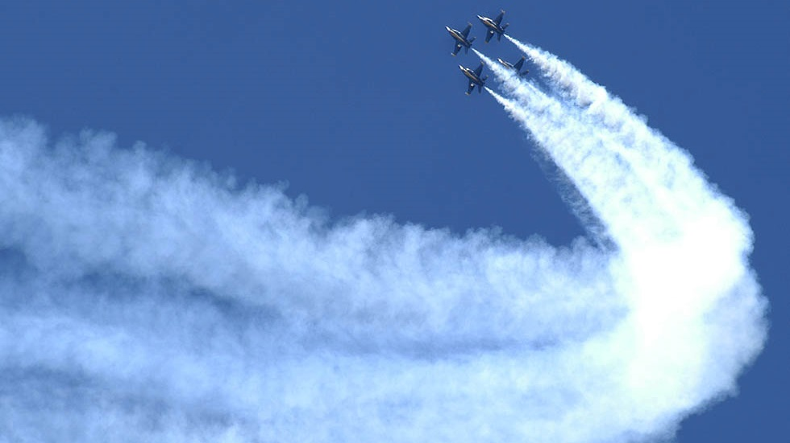
  주제 선정

Slide 4

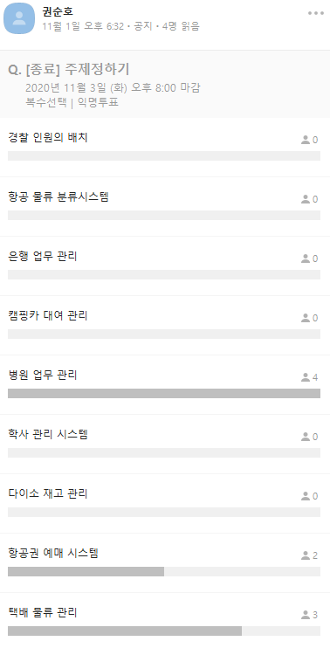
업무 선정 과정
업무 관련 내부적인 논의를 거쳐 모든 의견을 고려하여 투표를 통한 합리적인 업무 선정
투표
点击请替换文字内容
请替换文字内容，添加相关标题，修改文字内容，也可以直接复制你的内容到此。请替换文字内容，添加相关标题，修改文字内容，也可以直接复制你的内容到此。请替换文字内容，添加相关标题，修改文字内容，也可以直接复制你的内容到此。请替换文字内容，添加相关标题，修改文字内容，也可以直接复制你的内容到此。请替换文字内容，添加相关标题，修改文字内容，也可以直接复制你的内容到此。请替换文字内容，添加相关标题，修改文字内容，也可以直接复制你的内容到此。请替换文字内容，添加相关标题，修改文字内容，也可以直接复制你的内容到此。请替换文字内容，添加相关标题，修改文字内容，也可以直接复制你的内容到此。
请替换文字内容，添加相关标题，修改文字内容，也可以直接复制你的内容到此。请替换文字内容，添加相关标题，修改文字内容，也可以直接复制你的内容到此。请替换文字内容，添加相关标题，修改文字内容，也可以直接复制你的内容到此。请替换文字内容，添加相关标题，修改文字内容，也可以直接复制你的内容到此。请替换文字内容，添加相关标题，修改文字内容，也可以直接复制你的内容到此。请替换文字内容，添加相关标题，修改文字内容，也可以直接复制你的内容到此。请替换文字内容，添加相关标题，修改文字内容，也可以直接复制你的内容到此。请替换文字内容，添加相关标题，修改文字内容，也可以直接复制你的内容到此。
항공 분야에서도 항공이 고객들에게 제공하는 서비스들을 주제로 선정하게 되었다.

Slide 5

업무 선정 과정
항공 서비스를 구현한 데이터베이스 설계
(T-Way Airline)
Why
타 후보군에 비해 업무의 분담이 잘 되어있다.
타 업무에 비해 많은 소비자가 예상되어 경쟁력이 높다.
서비스와 소속 공항, 예약의 관리 효율을 위한 경제적인 DBMS가 요구된다.
실세계를 바탕으로 다양한 서비스들이 존재한다.

Slide 6
  요구사항 명세

Slide 7

요구 사항 명세서
데이터 요구사항
항공 및 서비스의 표기 범위는 국내이다.
T-way 항공사가 있는 공항의 경영자(Director)는 각 한 명이 관리한다.
각 부서는 한 명의 책임자(Manager)가 직원 및 서비스를 관리한다.
각 공항에 위치한 각각의 T-way 항공사가 해당하는 전체의 서비스를 관리한다.

Slide 8
요구 사항 명세서
데이터 요구사항
각 항공기는 한 명의 기장을 배치하며, 기장에 의해 항공기가 운행되어 진다.
모든 손님은 손님ID를 부여하여 식별하고, 성별, 성명, 여권번호, 예약번호를 가진다.
모든 사원들은 사원ID를 부여하여 식별하며 담당업무, 성별, 성명, 직급 등을 가진다.
모든 예매권은 예매ID를 부여하여 식별하며 예약자, 항공기 번호, 출발지, 도착지, 탑승게이트, 출발 시간, 도착 시간 등을 가진다.

Slide 9
요구 사항 명세서
기능 요구사항
각 경영자(Director)는 소비자의 예약 등 권리를 제외한 모든
권한을 가질 수 있다.
각 부서의 책임자(Manager)는 부서의 모든 권한을 가지며 직원의 급여를 조정할 수 있다.
각 부서의 직원은 재고관리를 할 수 있으며, 재고가 있는 경우 소비자로부터 예약될 수 있다. (트렌젝션)
소비자는 자신의 예약 정보 및 원하는 부서의 재고를 확인할 수 있는 권한을 가진다.

Slide 10
요구 사항 명세서
데이터 요구사항
기장(Captain)은 객관적인 판단 하에 결항 및 출발 시간을 조정할 수 있는 권한을 가진다.
소비자는 원하는 서비스의 정보를 확인하고 선택할 수 있다.
소비자는 추가적인 과정 (예약변경, 추가구매 등)을 통해 기능을 다시 선택할 수 있다.

Slide 11
  개념적 관계
  데이터 베이스 설계

Slide 12
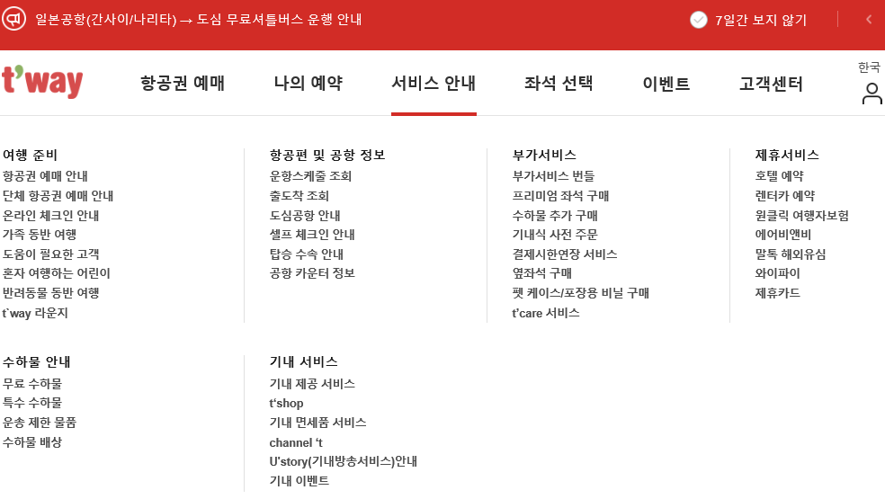
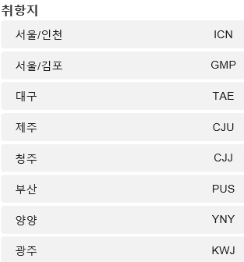
개념적 설계
T-Way 항공사 System 분석
해당 항공사는 국내 8개의 주요 공항에 입주.
항공사는 다양한 서비스를 소비자에게 제공.
티웨이 항공사는 마일리지/포인트 프로그램 제공을 하지 않는다.
거의 유일하게 결제시한 연장서비스를 제공.
국제선의 도착지가 아시아 쪽에 한정되어있는 대신 저가항공사답게 가격이 저렴.
(T’Way 항공사 메인 페이지)

Slide 13
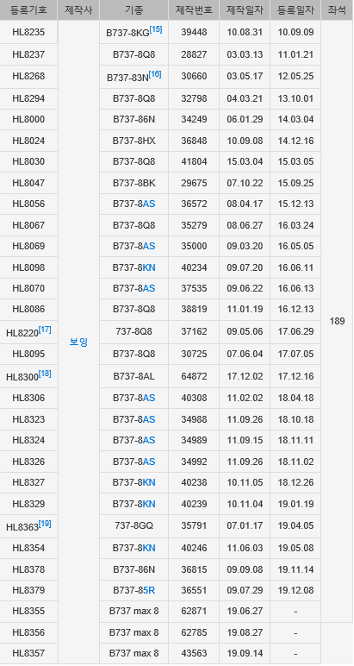
개념적 설계
T-Way 항공사 보유 기체 분석
운행 중인 항공기는
BOEING 737 – 800 Series – 24대
BOEING 737 – MAX 8 Series – 3대
총 27대의 항공기를 보유하고 있으며
각 항공기는 고유한 번호를 부여하여 관리한다.

Slide 14
개념적 설계
Entity Type
Arpt_Name
Aport_Name
Director
Emp No
Salary
Title
Manager
AirPort
T-way Airline
Employee
Contct_Num
Affiliation
Arrival
data
Boarding Pass
PssprtNum
Gender
Departure
Class
Fligt_No
Customer
ID
Seat no
Resrv No
Airplane
Fligt_No
Attendant
Captain

Slide 15
개념적 설계
복합 에트리뷰트
각 서비스가 단일 애트리뷰트로 구성하기 어렵고 고유한 관계 성립이 어려워 발생하였다.
- 복잡성 수준 저하가 요구된다.
-> 논리적 설계를 거친 후
복잡성 및 무결성 제약 조건을
고려한 뒤 적절한 관계를 갖는
엔티티 타입으로 재구현 필요
면세품
기내식
기내서비스
Service
이벤트
기내 Wi-Fi
체크인
공항서비스
호텔
렌터카
셔틀버스

Slide 16
  ER 다이어그램

Slide 17
E-R Diagram
Arpt_Name
Aport_Name
Director
Emp No
Salary
Title
설계 Business
AirPort
Residnt
T-way Airline
Employee
Recruitment
Manager
Contct_Num
Affiliation
PssprtNum
Gender
Service
Work for
Duty-free goods
Customer
Service
in flight
Airline food
For boarding
Fligt_No
Airplane
Event
WiFi
in flight
Captain
data
Check-In
Attendant
Airport Service
Class
Boarding Pass
Arrival
Hottel
Seat no
Departure
Rental Car
Shuttle Bus
Resrv No
Fligt_No

Slide 18
E-R Diagram
공항이름
공항이름
경영자
직원 번호
급여
직책
설계 Business
입주
티웨이 항공사
채용
직원
공항
관리자
전화번호
소속
여권 번호
성별
서비스
근무 형태
면세품
소비자
기내서비스
기내식
For Boarding
항공기 번호
항공기
이벤트
기내 Wi-Fi
기장
날짜
체크인
승무원
공항서비스
항공권
좌석 등급
도착지
호텔
좌석 번호
출발지
렌터카
셔틀버스
예약 번호
항공기 번호

Slide 19
감사합니다.

